Slide 1

Thực đơn
Ngày 14/11/2024

Slide 2
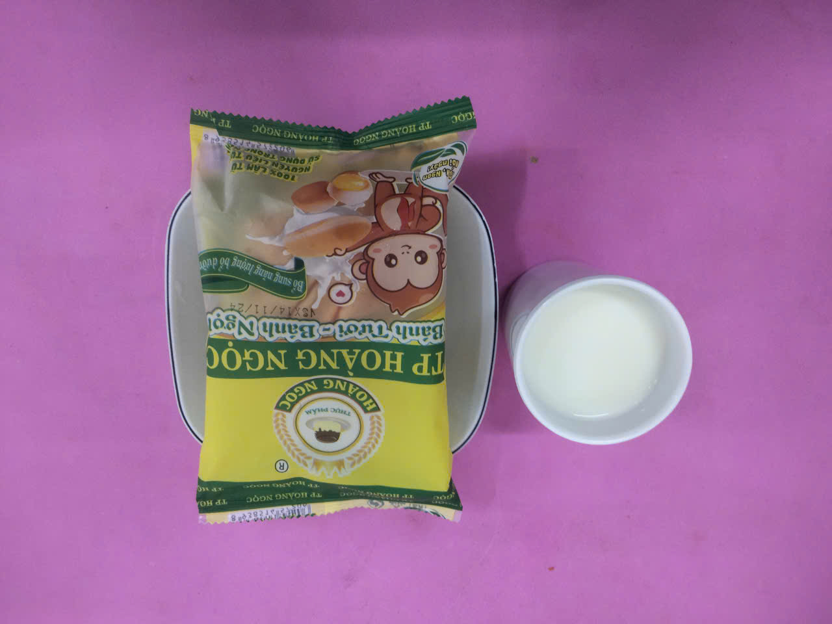
BUỔI SÁNG:
- Bánh mì xúc xích, chà bông
- Sữa

Slide 3
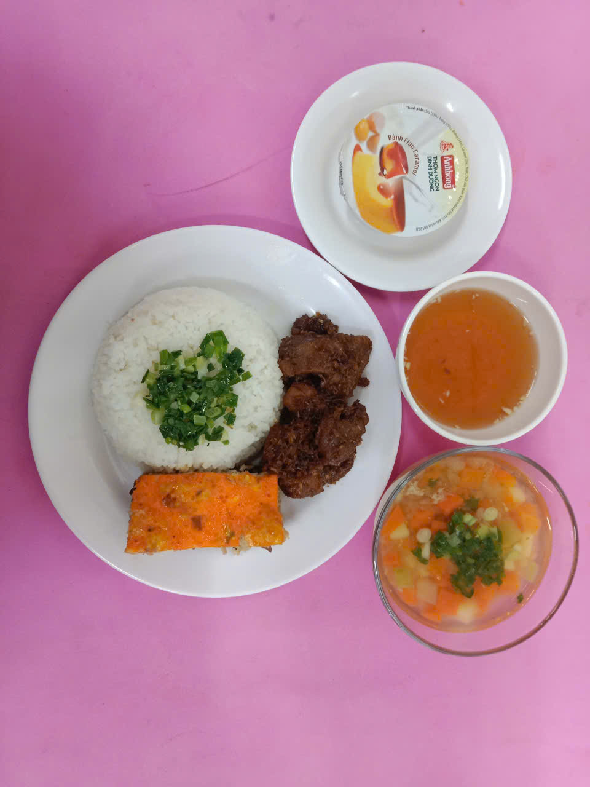
BUỔI TRƯA:
Món mặn: Cơm tấm sườn, chả (MG); Chả thịt hấp trứng bách thảo, trứng muối, cà rốt (NT)
Món canh: Canh rau củ nấu thịt bò
Tráng miệng: Bánh plan

Slide 4
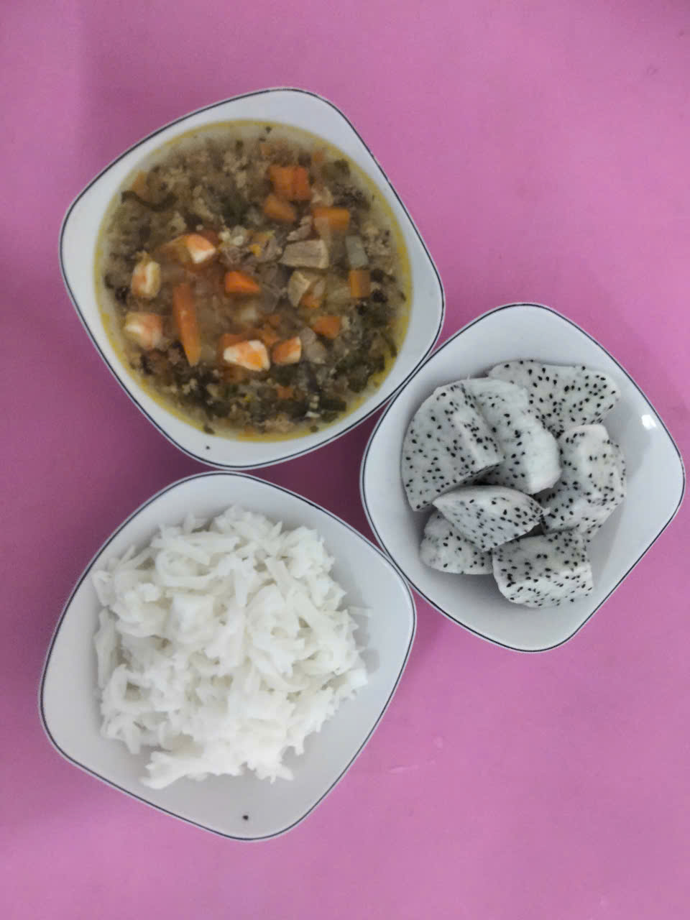
BUỔI XẾ:
Hủ tiếu Nam Vang (gan heo, tôm, thịt heo, rau tần ô)
Tráng miệng: Thanh long

